Slide 1
Einführung in
Web- und Data-Science
Häufungsanalysen (Unüberwachtes Lernen)
Prof. Dr. Ralf Möller
Universität zu Lübeck
Institut für Informationssysteme

Slide 2
Wiederholung: Überwachtes Lernen
Gegeben:
  Tabellarische Daten,
  Klassifikationsattribut vorhanden
  (Überwachung durch klassifizierte Daten)
Gesucht: Klassifikator für neue Daten
Heute: Unüberwachtes Lernen
(kein Klassifikationsattribut vorhanden)

Slide 3
Häufungsanalysen
Unüberwachtes Lernen

Slide 4
Anpassung an neue Daten: Clusterbildung
+
+
+
+
+
+
+
Auch semi-überwachtes
Lernen genannt
+
+
+
+
+
+
_
+
–
+
–
+
+
_
+
+
_
_
_
_
_
+
_
+
_
–
+
_
–
+
_
+
_
+
–
–
+
–
–
–
–
–
–
–
–
Trenner
überwacht
unüberwacht
unüberwacht
Nur klassifizierte Daten
Transduktives Lernen
Clusterbildung z.B. realisierbar durch k-nächste-Nachbarn-Klassifikation
(also instanzbasiert, nicht modellbasiert)

Slide 5
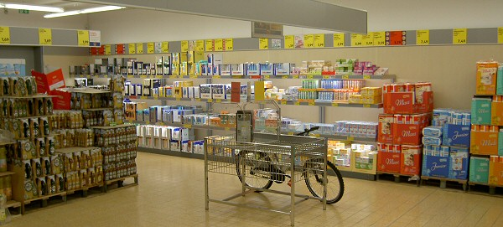
Über Windeln, Bier und Fahrräder …
Eine Legende… Zeigt aber die Idee!

Slide 6
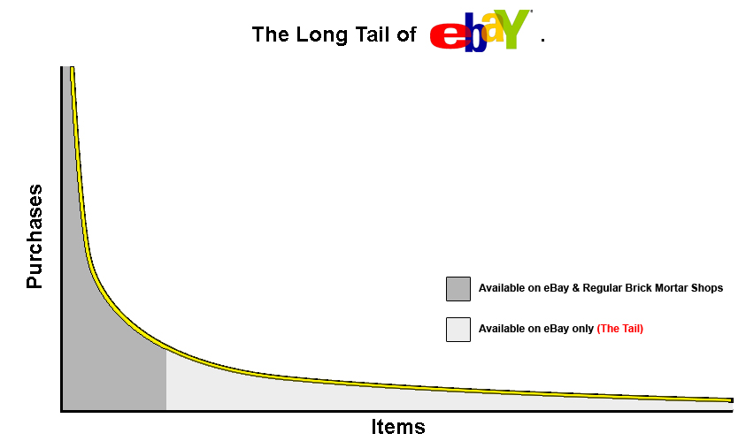
Long Tail
Einkäufe
Verfügbar bei eBay und im Supermarkt
Verfügbar nur bei eBay (long tail)
Gegenstände

Slide 7
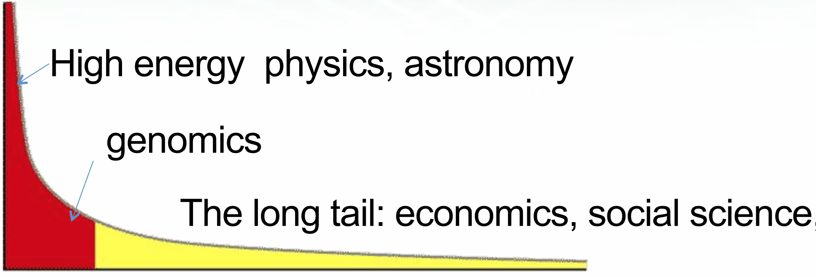
Nützliche Einsichten nur mit großen Datenmengen?
Teilchenphysik
Genomik
Wirtschaft, Sozialwissenschaften
Wal-Mart-Beispiel: Unpersonalisierte Erfassung
von "Warenkörben" über Kassenbon.

Slide 8

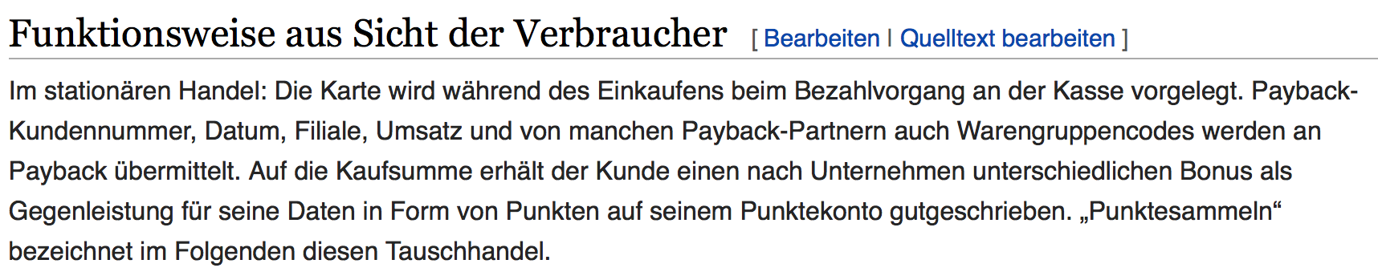
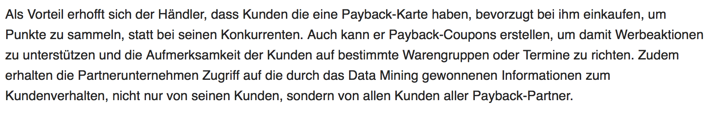
Fragen
Wie können Nutzerdaten
personalisiert erfasst werden?
  Haben Sie eine Payback-Karte?
Was sind die zentralen Techniken und Probleme?
Aus dem Kleingedruckten
[Wikipedia]

Slide 9
Assoziationsregeln
Unüberwachtes Lernen

Slide 10
Assoziationsregeln
Gegeben eine Menge von Warenkörben, finde Regeln, die das Auftreten eines Artikels (oder mehrerer Artikel) vorhersagt
Warenkorbeintragung in DB im Jargon Transaktion genannt
(Daten aus Online-Transaction-Processing, OLTP)
Warenkorbtransaktionen
TID | Artikel
1 | Brot, Milch
2 | Brot, Windeln, Bier, Eier
3 | Milch, Windeln, Bier, Coke
4 | Brot, Milch, Windeln, Bier
5 | Brot, Milch, Windeln, Coke
Beispiele für Assoziationsregeln
{Windeln} → {Bier},
{Milch, Brot} → {Windeln, Coke},
{Bier, Brot} → {Milch},
Rakesh Agrawal, Tomasz Imieliński, Arun Swami: Mining Association Rules between Sets of Items in Large Databases. In: Proc. 1993 ACM SIGMOD International Conference on Management of data, SIGMOD Record. Bd. 22, Nr. 2, Juni 1993
Folgende 18 Präsentationen sind inspiriert von Präsentationen aus: CAS CS 565, Data Mining, Fall 2012, Evimaria Terzi, Boston Univ.
Notes:
10

Slide 11
Häufige Artikelmengen
Gegeben eine Datenmenge D in Form von Warenkörben, finde Kombination von Artikeln, die häufig zusammen vorkommen
Warenkorbtransaktionen
TID | Artikel
1 | Brot, Milch
2 | Brot, Windeln, Bier, Eier
3 | Milch, Windeln, Bier, Coke
4 | Brot, Milch, Windeln, Bier
5 | Brot, Milch, Windeln, Coke
Beispiele für häufige Artikelmengen
{Windeln, Bier},
{Milch, Brot}
{Bier, Brot, Milch},
Notes:
11

Slide 12
Definition: Häufige Artikelmenge
Artikelmenge ⊆ Gesamt-Artikelmenge I
  Z.B.: {Milch, Brot, Windeln}
Unterstützungszähler (scount)‏
  Anzahl scount(w) des Auftretens der
  Artikelmenge w in den Daten
  (Anzahl der Warenkörbe, in denen Artikelmenge vorkommt)
  Z.B.: scount({Milch, Brot, Windeln}) = 2
Unterstützung (support)
  Anteil der Warenkörbe, in denen Artikelmenge vorkommt: sup(w) = scount(w) / |D|
  Z.B.: sup({Milch, Brot, Windeln}) = 2/5
Häufige Artikelmenge (frequent itemset)
  Artikelmenge mit
  Support ≥ minsup (Schwellwert)
TID | Artikel
1 | Brot, Milch
2 | Brot, Windeln, Bier, Eier
3 | Milch, Windeln, Bier, Coke
4 | Brot, Milch, Windeln, Bier
5 | Brot, Milch, Windeln, Coke
Notes:
12

Slide 13
Warum häufige Artikelmengen finden?
Interessant für Platzierung von Artikeln
(im Supermarkt, auf Webseiten, …)
Häufige Artikelmengen kennzeichnen positive Kombinationen
(seltene Artikelmengen kaum relevant),
bieten also Zusammenfassung einer Datenmenge
…
Notes:
13

Slide 14
Suche nach häufigen Artikelmengen
Aufgabe:
  Gegeben eine Transaktionsdatenbasis D (Warenkörbe) und ein Schwellwert minsup
  Finde alle häufigen Artikelmengen
  (und deren jeweilige Anzahl in den Daten)
Anders gesagt: Zähle die jeweiligen Vorkommen von Kombinationen von Artikeln in den Daten über einem Schwellwert minsup
Annahme: Gesamt-Artikelmenge I bekannt
Notes:
14

Slide 15
Wie viele Artikelmengen gibt es?
Für d Artikel gibt es 2^{d} mögliche Artikelmengen
Notes:
15

Slide 16
Monotonie vom Support
TID | Artikel
1 | Brot, Milch
2 | Brot, Windeln, Bier, Eier
3 | Milch, Windeln, Bier, Coke
4 | Brot, Milch, Windeln, Bier
5 | Brot, Milch, Windeln, Coke
sup(Brot) > sup(Brot, Bier)‏
sup(Milch) > sup(Brot, Milch)‏
sup(Windeln, Bier) > sup(Windeln, Bier, Coke)‏
Notes:
16

Slide 17
Apriori-Verfahren (Idee)
Nicht häufig
Abgeschnittener Suchraum
Notes:
17

Slide 18
Apriori-Verfahren (Prinzip)
1er-Artikelmengen‏
Artikel | Anzahl
Brot | 4
Coke | 2
Milch | 4
Bier | 3
Windeln | 4
Eier | 1
Artikelmenge | Anzahl
{Brot, Milch} | 3
{Brot, Bier} | 2
{Brot, Windeln} | 3
{Milch, Bier} | 2
{Milch, Windeln} | 3
{Bier, Windeln} | 3
2er-Artikelmengen‏
(Cola und Eier nicht
mehr berücksichtigt)
minsup = 3/5
3er-Artikelmengen
Artikelmenge | Anzahl
{Brot, Milch, Windeln} | 2
.... | ...
Rakesh Agrawal, Ramakrishnan Srikant: Fast Algorithms for Mining Association Rules. In: Proc. 20th International Conference on Very Large Data Bases.
Morgan Kaufmann Publishers Inc., 1994
Notes:
18

Slide 19
Apriori-Verfahren (Prinzip)
L₃={abc, abd, acd, ace, bcd}
Self-Join: L₃⋈ L₃
  abcd aus abc und abd
  acde aus acd und ace
Beschneidung:
  acde entfernt, weil ade nicht in L₃
C₄={abcd}
{a,c,d}
{a,c,e}
X
{a,c,d,e}
acd
ace
ade
cde
√
√
X
Notes:
19

Slide 20
Definition: Assoziationsregel
Sei D eine Datenbasis von
Transaktionen
Sei I die Artikelmenge in der DB, z.B.: I={A,B,C,D,E,F}
Eine Regel ist definiert durch X → Y,
wobei X⊂I, Y⊂I, X≠∅, Y≠∅, and X∩Y=∅
  Beispiel: {B,C} ◊ {A} ist eine Regel
Transaction ID | Artikel
2000 | A, B, C
1000 | A, C
4000 | A, D
5000 | B, E, F
Notes:
20

Slide 21
Bewertungsmaße für Regel X → Y
Unterstützung/Support sup(.)‏
  Anteil der Transaktionen,
  die X und Y enthalten
Konfidenz conf(.) ‏
  Maß, wie oft Artikel Y
  in Transaktionen vorkommen, die auch X enthalten
TID | Artikel
1 | Brot, Milch
2 | Brot, Windeln, Bier, Eier
3 | Milch, Windeln, Bier, Coke
4 | Brot, Milch, Windeln, Bier
5 | Brot, Milch, Windeln, Coke
Beispiel: {Milch, Windeln} → Bier
sup
scount(Milch, Windeln, Bier)
scount(Milch, Windeln, Bier)
conf
scount(Milch, Windeln)
Notes:
21

Slide 22
Mining von Assoziationsregeln
Kunde kauft
beides
Kunde kauft
Windeln
Finde alle Regeln r = X → Y mit
sup(r) ≥ minsup und
conf(r) ≥ minconf
  Support: relative Häufigkeit (in %),
  von Transaktionen, die X ∪ Y enthalten
  Konfidenz: Bedingte relative Häufigkeit (in %) von Transaktionen, die Y enthalten, wenn sie auch X enthalten
Kunde kauft
Bier
TID | Items
100 | A,B,C
200 | A,C
300 | A,D
400 | B,E,F
Sei der minimale Support 50% und die minimale Konfidenz 50%:
A ◊ C (50%, 66.6%)‏
C ◊ A (50%, 100%)‏
Notes:
22

Slide 23
Brute-Force-Verfahren
Betrachte alle möglichen Assoziationsregeln
Berechne Support und Konfidenz für jede Regel
Eliminiere Regeln, deren Support oder Konfidenz kleiner als minsup und minconf Schwellwerte
⇒ Zu aufwendig! Kombinatorische Explosion
Notes:
23

Slide 24
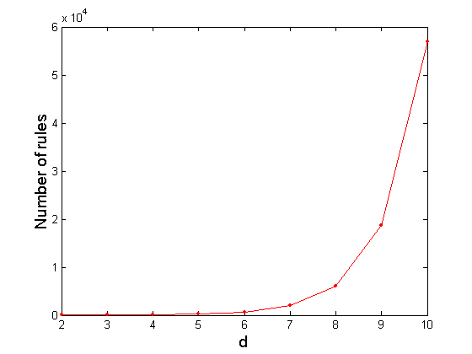
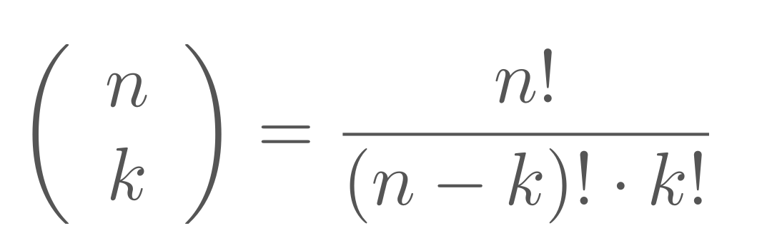
Berechnungsaufwand
Gegeben d Artikel in I:
  Anzahl der Artikelmengen: 2^{d}
  Anzahl der Assoziationsregeln:
Wenn d=6, R = 602 Regeln

Slide 25
Mining von Assoziationsregeln
Beispiele für Regeln:
{Milch,Windeln} → {Bier} (sup=0.4, conf=0.67)
{Milch,Bier} → {Windeln} (sup=0.4, conf=1.0)‏
{Windeln,Bier} → {Milch} (sup=0.4, conf=0.67)‏
{Bier} → {Milch,Windeln} (sup=0.4, conf=0.67)
{Windeln} → {Milch,Bier} (sup=0.4, conf=0.5)
{Milch} → {Windeln,Bier} (sup=0.4, conf=0.5)‏
TID | Artikel
1 | Brot, Milch
2 | Brot, Windeln, Bier, Eier
3 | Milch, Windeln, Bier, Coke
4 | Brot, Milch, Windeln, Bier
5 | Brot, Milch, Windeln, Coke
Beobachtungen:
Regeln sind binäre Partitionen der gleichen Artikelmenge:
{Milch, Windeln, Bier}
Regeln von der gleichen Artikelmenge haben gleichen Support aber verschiedene Konfidenz
Entkopplung von Support und Konfidenz
Notes:
25

Slide 26
Zweischrittiger Ansatz
Generiere häufige Artikelmengen mit
support ≥ minsup
Generiere Assoziationsregeln
durch binäre Partitionierung
von häufigen Artikelmengen, so dass
confidence ≥ minconf
Notes:
26

Slide 27
Regelgenerierung – Einfacher Ansatz
Gegeben die häufige Artikelmenge X, finde alle nichtleeren Teilmengen y⊂ X, so dass y→ X – y die Konfidenzanforderung erfüllt
  Beispiel: {A,B,C,D} sei eine häufige Artikelmenge:
    ABC →D, ABD →C, ACD →B, BCD →A,
    A →BCD, B →ACD, C →ABD, D →ABC
    AB →CD, AC → BD, AD → BC, BC →AD,
    BD →AC, CD →AB
Falls |X| = k, dann gibt es 2^{k} – 2 Kandidatenregeln
(ohne L → ∅ und ∅ → L)‏
Notes:
27

Slide 28
Warenkorbanalyse
Unüberwachtes Lernen

Slide 29
Anwendungen der Warenkorbanalyse
"Verstehen" von Transaktionsdaten
Data Mining (offline)
  Systematische Anwendung statistischer Methoden
  auf große Datenbestände, mit dem Ziel, ...
  ... neue Querverbindungen und Trends zu erkennen
Empfehlungsgenerierung (online)
  Vorhersage treffen, die quantifiziert wie stark das Interesse eines Benutzers an einem Objekt ist, ...
  ... um dem Benutzer genau die Objekte aus der Menge aller vorhandenen Objekte zu empfehlen, für die er sich vermutlich am meisten interessiert
Wikipedia

Slide 30

Anwendung: Empfehlungsgenerierung
Beschränktheit der Ressource "Platz"
Was sind "gute" Empfehlungen
  Steigerung der Kundenzufriedenheit
  Steigerung des Umsatzes des Anbieters
Techniken
  Verwendung von häufigen Artikelmengen
  Verwendung von Assoziationsregeln
Suche
Artikel +
Empfehlungen
Artikel
Produkte, Websites, Blogs, Schlagzeilen, …

Slide 31

Verwendung von häufigen Artikelmengen

Slide 32

Verwendung von Assoziationsregeln

Slide 33



Slide 34
Empfehlungen
Unüberwachtes Lernen

Slide 35
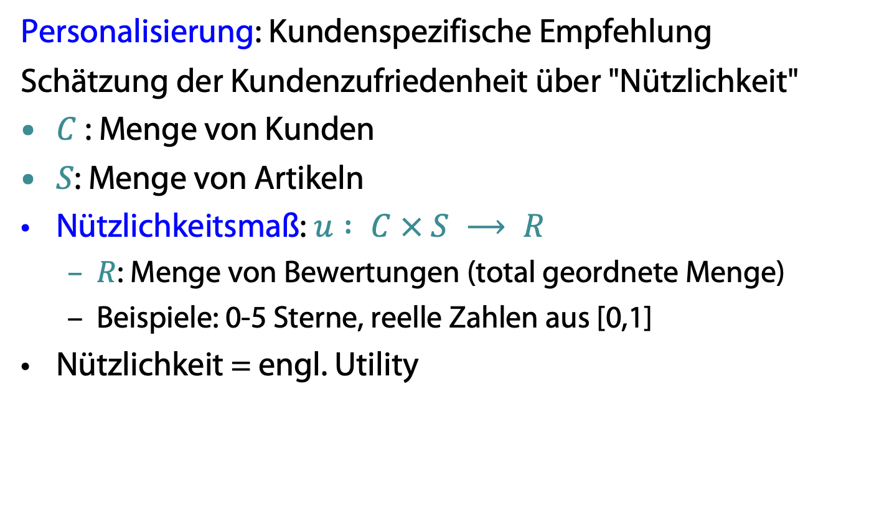
Verfeinerung der Empfehlungsgenerierung
Personalisierung: Kundenspezifische Empfehlung
Schätzung der Kundenzufriedenheit über "Nützlichkeit"
$C$: Menge von Kunden
$S$: Menge von Artikeln
Nützlichkeitsmaß: $u : C × S ⟶ R$
  $R$: Menge von Bewertungen (total geordnete Menge)
  Beispiele: 0-5 Sterne, reelle Zahlen aus [0,1]
Nützlichkeit = engl. Utility

Slide 36
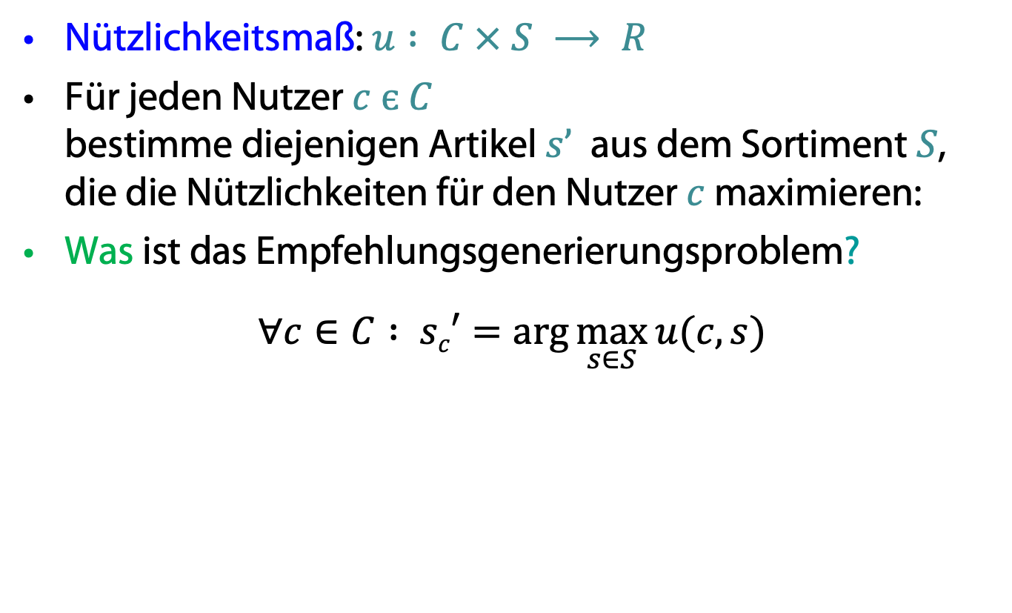
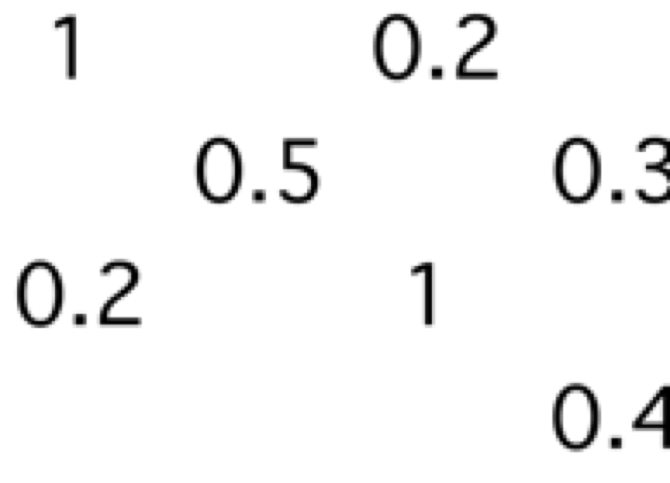
Maximierung der Nützlichkeitsschätzung
Nützlichkeitsmaß: $u : C × S ⟶ R$
Für jeden Nutzer $c є C$
bestimme diejenigen Artikel $s’$aus dem Sortiment $S$,
die die Nützlichkeiten für den Nutzer $c$ maximieren:
Was ist das Empfehlungsgenerierungsproblem?
$$∀c∈C : sc′=\arg{\max_{s∈S}{u(c, s)}}$$
King Kong
LOTR
Matrix
Nacho Libre
Alice
Bob
Carol
David

Slide 37

Zentrales Problem
Nützlichkeit nur partiell definiert, also nicht für alle Elemente aus dem $CxS$ Raum bekannt
Nützlichkeit $u$ muss extrapoliert werden
King Kong
LOTR
Matrix
Nacho Libre
Alice
Woher kommen die
Einträge?
Bob
Carol
David

Slide 38
Erfassung von Nützlichkeitsmaßen
Explizit
  Nutzer bewerten Artikel
  Funktioniert nicht in der Praxis, Nutzer werden gestört
Implizit
  Erfasse Maße aus Nutzeraktionen
    Kauf eines Artikels ergibt gute Bewertung
    Ansehen von Details eines Artikels zeigt Interesse
    an der Art des Artikels
    Was ist mit schlechten Bewertungen?

Slide 39
Extrapolierung der Nützlichkeiten
Schlüsselproblem: Matrix U ist dünn besetzt
  Die meisten Leute habe die meisten Artikel nicht bewertet
  Extrapolation nötig (Filterung genannt)
Ansätze: Wie löse ich das Empfehlungsgenerierungsproblem?
  Inhaltsbasierte Filterung
    Empfehlung von Artikeln, die "ähnlich" zu den schon hoch bewerteten sind: Wähle u(c,s) wie u(c, s') mit sim(s, s')
  Kollaborative Filterung
    Empfehlung von Artikeln, die von "ähnlichen" Benutzern hoch bewertet werden: u(c,s) wie u(c', s) mit sim(c, c')

Slide 40
Inhaltsbasierte Filterung: Artikelmerkmale
Für jeden Artikel s generiere Artikelprofil content(s)
Profil ist Menge von Merkmalswerten
  Text: Menge von (Wort, Gewicht)-Paaren
    Kann als Vektor gedeutet werden
  Auch für Filme:
    Text extrahieren aus Angaben zu
    Titel, Schauspieler, Regisseur, usw.
Wie findet man Gewichtsangaben?
  Standardansatz: TF.IDF
  (Term Frequency mal Inverse Doc Frequency)

Slide 41
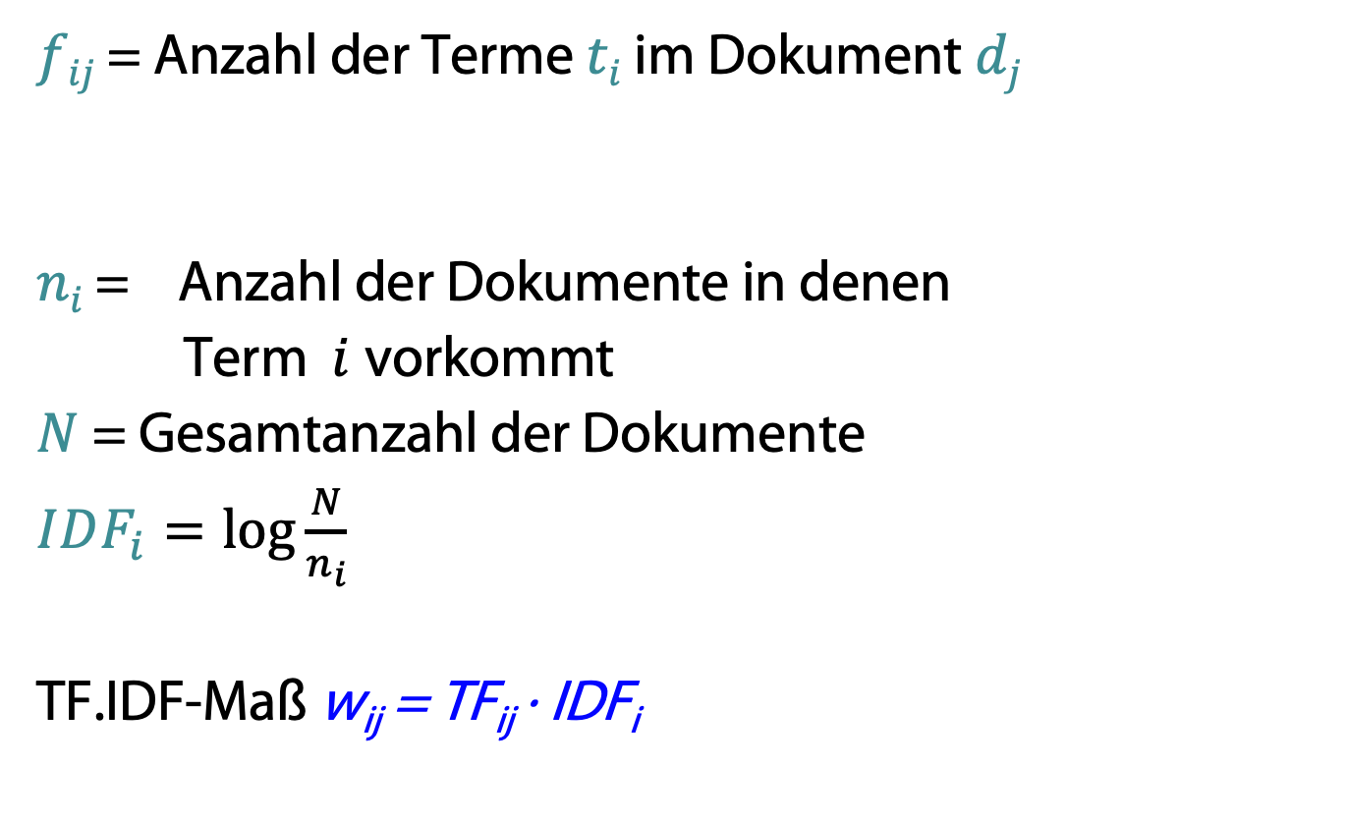
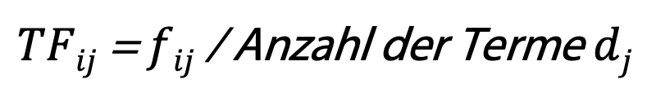
TF.IDF
$fij$ = Anzahl der Terme $ti$ im Dokument $dj$
$ni$ = Anzahl der Dokumente in denen
Term $i$vorkommt
$N$ = Gesamtanzahl der Dokumente
$IDF_{i}=\log{\frac{N}{n_{i}}}$
TF.IDF-Maß w_{ij} = TF_{ij} ⋅ IDF_{i}
$TFij$= $fij$ / Anzahl der Terme $dj$

Slide 42
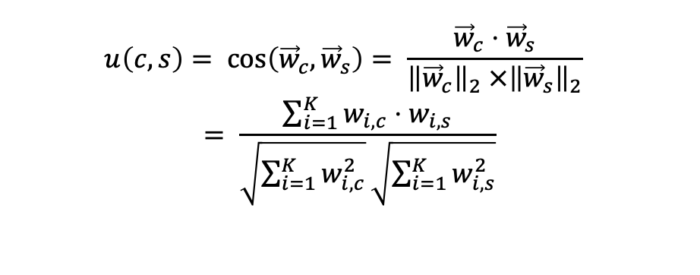
Inhaltsbasierte Nützlichkeitsschätzung (Filterung)
Für Nutzer c nehme zugeordnete Artikel items(c)…
  ... und bestimme content(s) für alle s ∈ items(c)
Definiere profile(c) (z.B.) als
  Mittel der content(s) für alle s ∈ items(c)
  (weitere Definitionen sind möglich)
Wir erhalten: Menge von (Term, Gewicht)-Paaren
  Kann als Vektor w gedeutet werden
Nützlichkeits-
funktion u(c, s):
Profil auch
Bewertung
genannt
$$u\left(c,s\right)= \cos\left({\vec{w}}_{c},{\vec{w}}_{s}\right)= \frac{{\vec{w}}_{c}⋅{\vec{w}}_{s}}{{\left\|{\vec{w}}_{c}\right\|}_{2} ×{\left\|{\vec{w}}_{s}\right\|}_{2}}$$
$$= \frac{\sum_{i=1}^{K}{w_{i,c}⋅w_{i,s}}}{\sqrt{\sum_{i=1}^{K}{w_{i,c}^{2}}}\sqrt{\sum_{i=1}^{K}{w_{i,s}^{2}}}}$$
|| . ||₂ denotiert Euklidische Norm (Länge des Vektors)

Slide 43
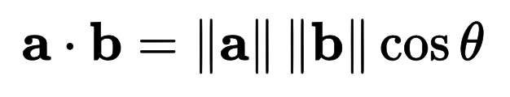
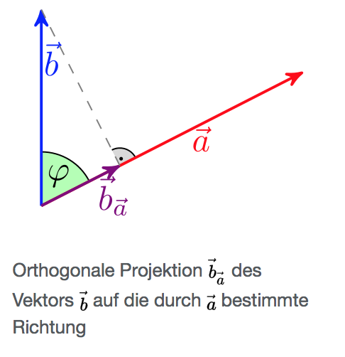
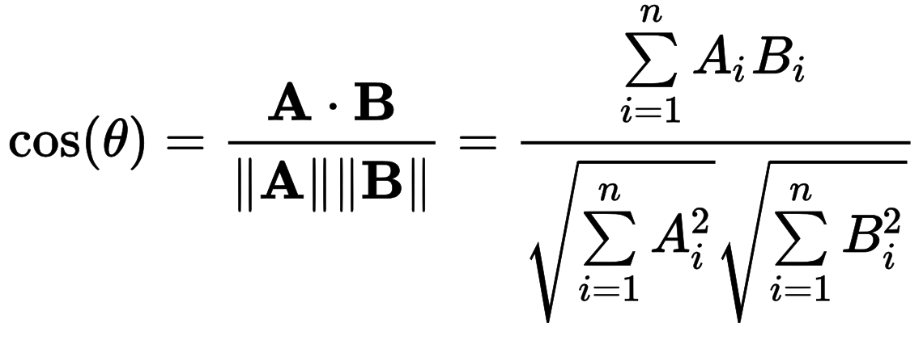
Skalarprodukt oder Punktprodukt
||b_{a}||
𝜑
(𝜑)
Wikipedia

Slide 44
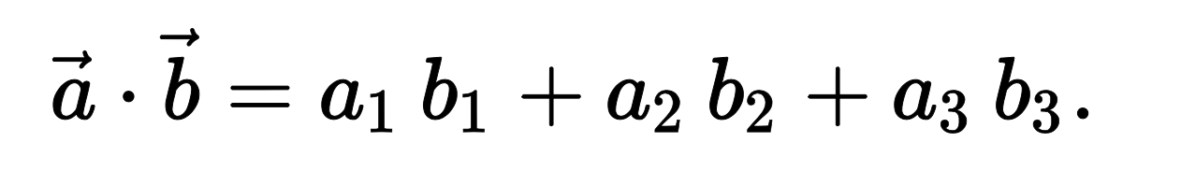
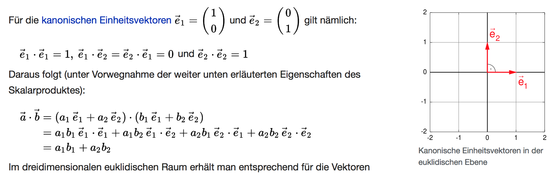
Wikipedia

Slide 45
Grenzen der inhaltsbasierten Filterung
Wie gut ist die gewählte Problemlösung?
Merkmale nicht immer einfach zu definieren
  Bilder?, Musik?
  Meist umgebender oder zugeordneter Text verwendet
Überspezialisierung
  Artikel außerhalb des Profils werden nicht empfohlen
  Menschen haben verschiedene Interessen
  Clusterbildung?
Empfehlungen für neue Benutzer
  Wie ist das Profil definiert?
  Rückgriff auf:
    Häufige Artikelmengen (nutzerunspezifisch)
    Assoziationsregeln (nutzerunspezifisch)

Slide 46
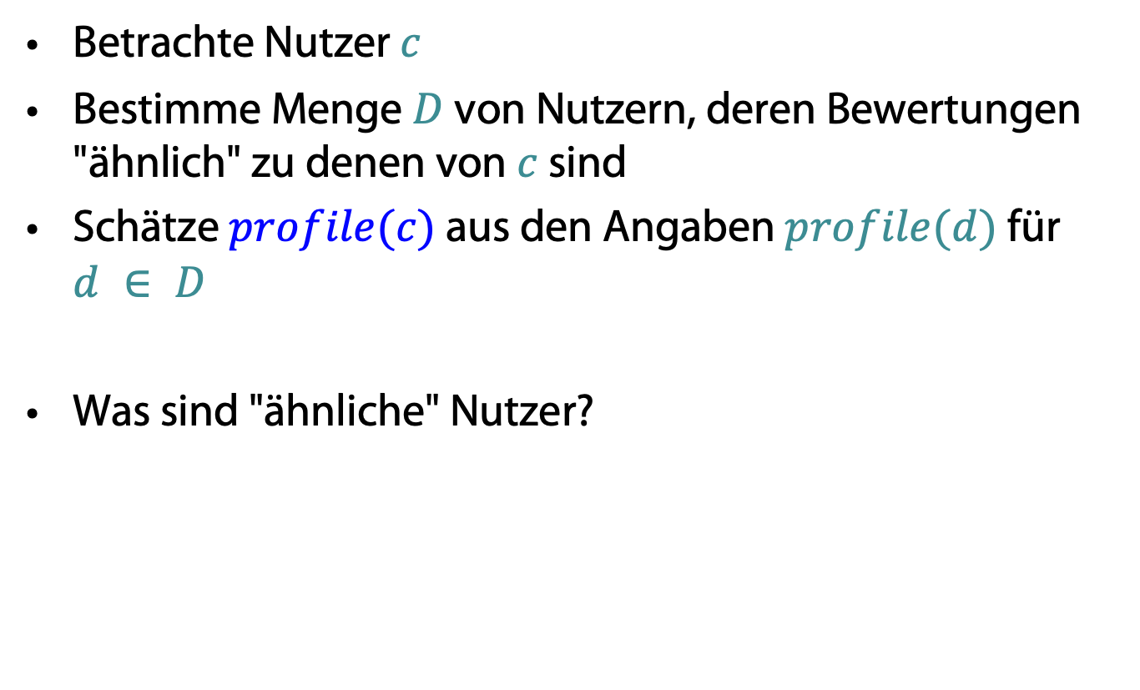
Nutzer-Nutzer kollaborative Filterung
Betrachte Nutzer $c$
Bestimme Menge $D$ von Nutzern, deren Bewertungen "ähnlich" zu denen von $c$ sind
Schätze $profile(c)$ aus den Angaben $profile(d)$ für $d ∈ D$
Was sind "ähnliche" Nutzer?

Slide 47
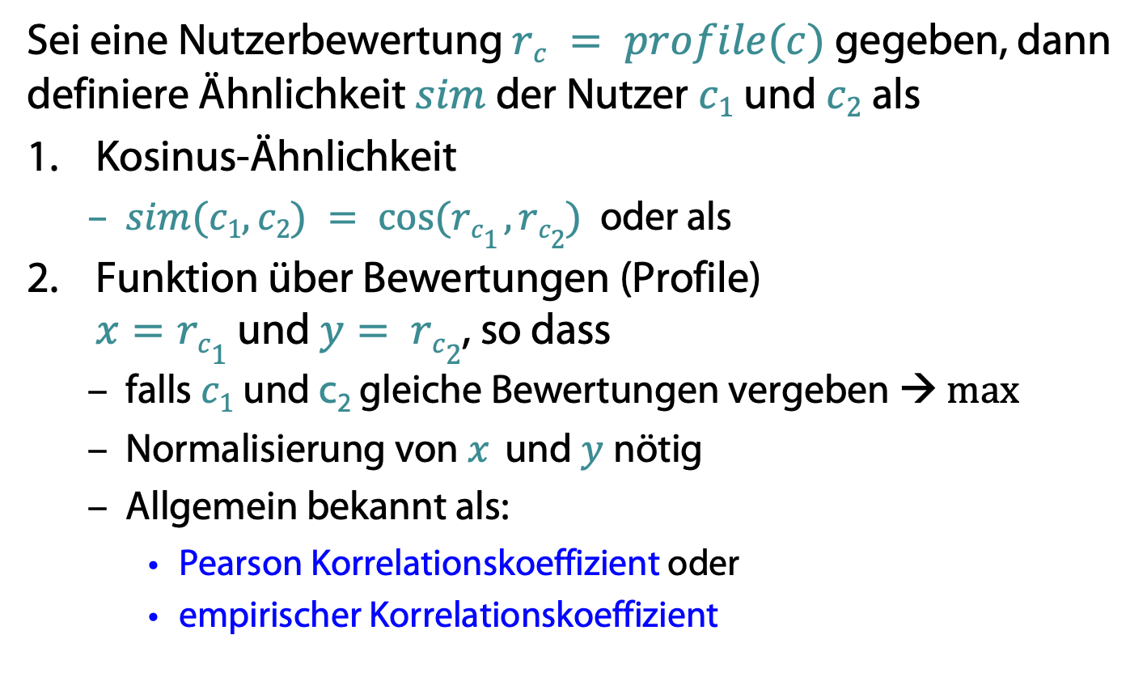
Ähnliche Nutzer: Distanzmaße
Sei eine Nutzerbewertung $rc = profile(c)$gegeben, dann
definiere Ähnlichkeit $sim$ der Nutzer $c1$ und$c2$als
Kosinus-Ähnlichkeit
  $sim(c1,c2) = cos⁡(rc1 , rc2)$oder als
Funktion über Bewertungen (Profile)
$x=rc1$und $y= rc2$, so dass
  falls $c1$ und c₂ gleiche Bewertungen vergeben → $max⁡$
  Normalisierung von $x$ und$y$nötig
  Allgemein bekannt als:
    Pearson Korrelationskoeffizient oder
    empirischer Korrelationskoeffizient

Slide 48
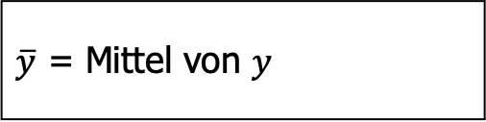
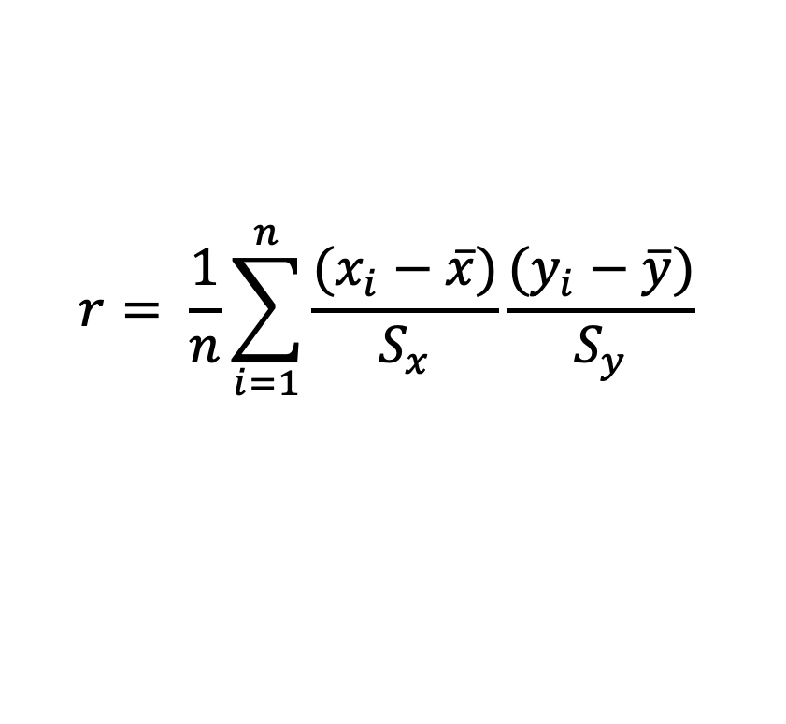
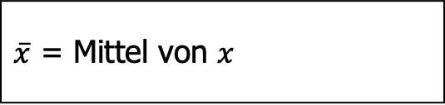


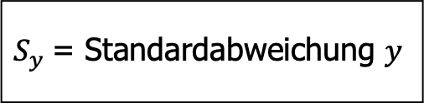
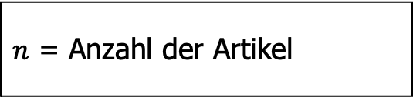
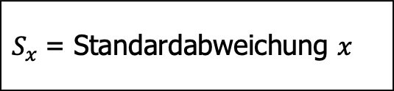
Empirischer Korrelationskoeffizient
Normalisierte Werte (z-Transformation)
$$r= \frac{1}{n}\sum_{i=1}^{n}{\frac{(x_{i}−\overline{x})}{S_{x}}\frac{(y_{i}−\overline{y})}{S_{y}}}$$
$n$ = Anzahl der Artikel
$x_{i}$ = Bewertungskomp. $x$
$y_{i}$ = Bewertungskomp. $y$
$\overline{x}$ = Mittel von $x$
$\overline{y}$ = Mittel von $y$
$S_{x}$= Standardabweichung $x$
$S_{y}$= Standardabweichung $y$

Slide 49
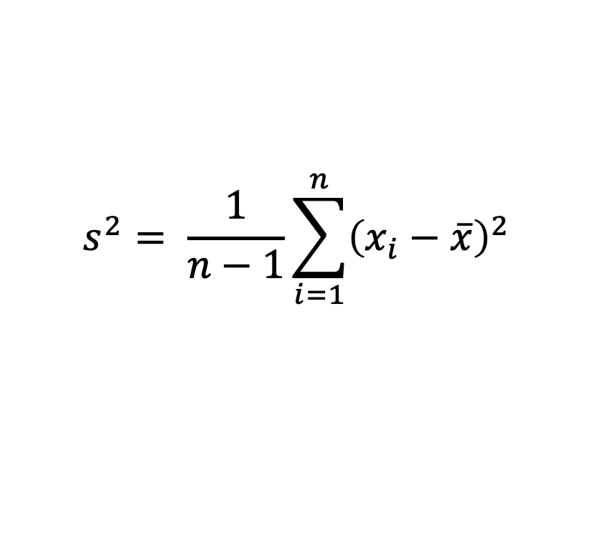
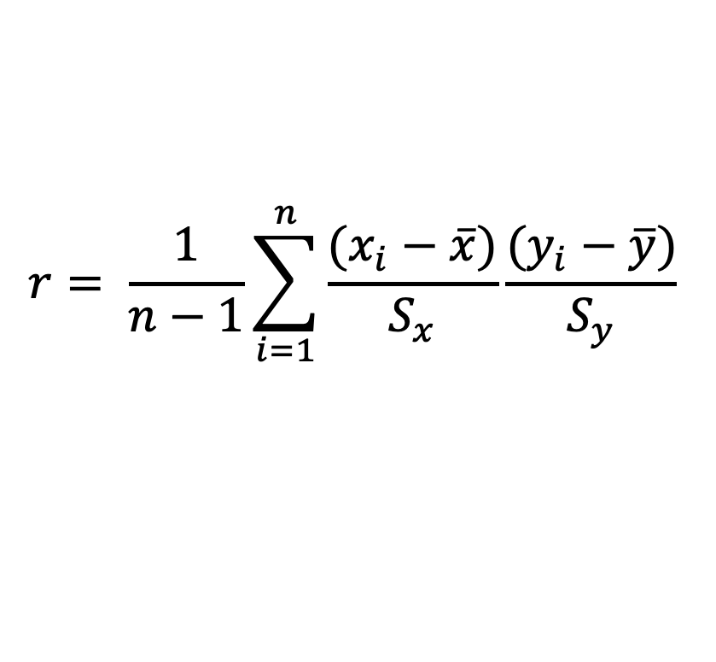
Einschub
$$r= \frac{1}{n−1}\sum_{i=1}^{n}{\frac{(x_{i}−\overline{x})}{S_{x}}\frac{(y_{i}−\overline{y})}{S_{y}}}$$
Eigentlich
Warum man das so definiert, ist nicht gleich
offensichtlich, wir kommen später darauf zurück
Ähnliches gilt für die Varianz (korrigierte Varianz):
Daher wird der Begriff „empirischer Korrelationskoeffizient“
für den nicht korrigierten Wert verwendet
(dito empirische Varianz)
$$s^{2}= \frac{1}{n−1}\sum_{i=1}^{n}{{\left(x_{i}−\overline{x}\right)}^{2}}$$

Slide 50
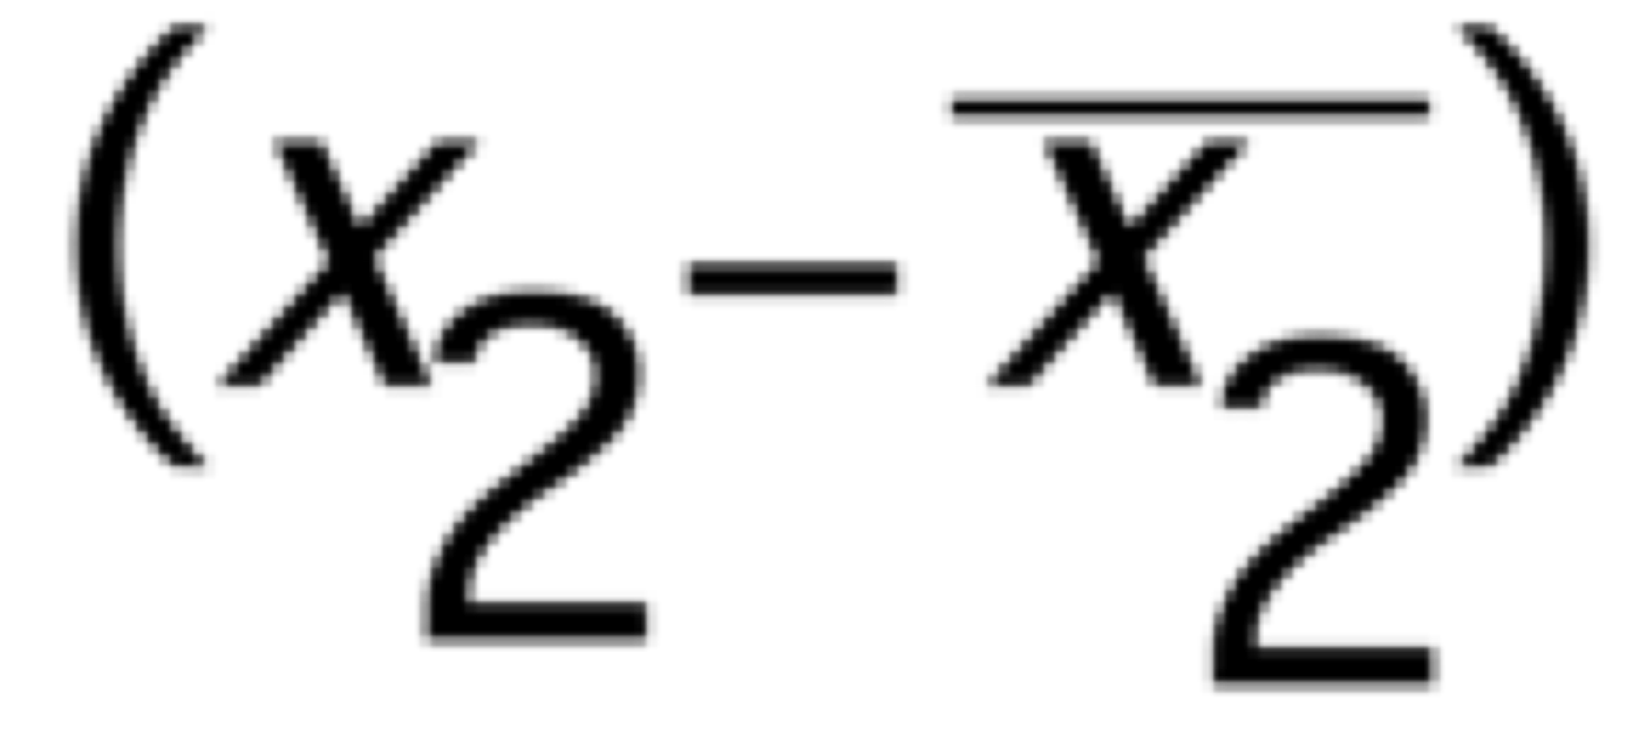
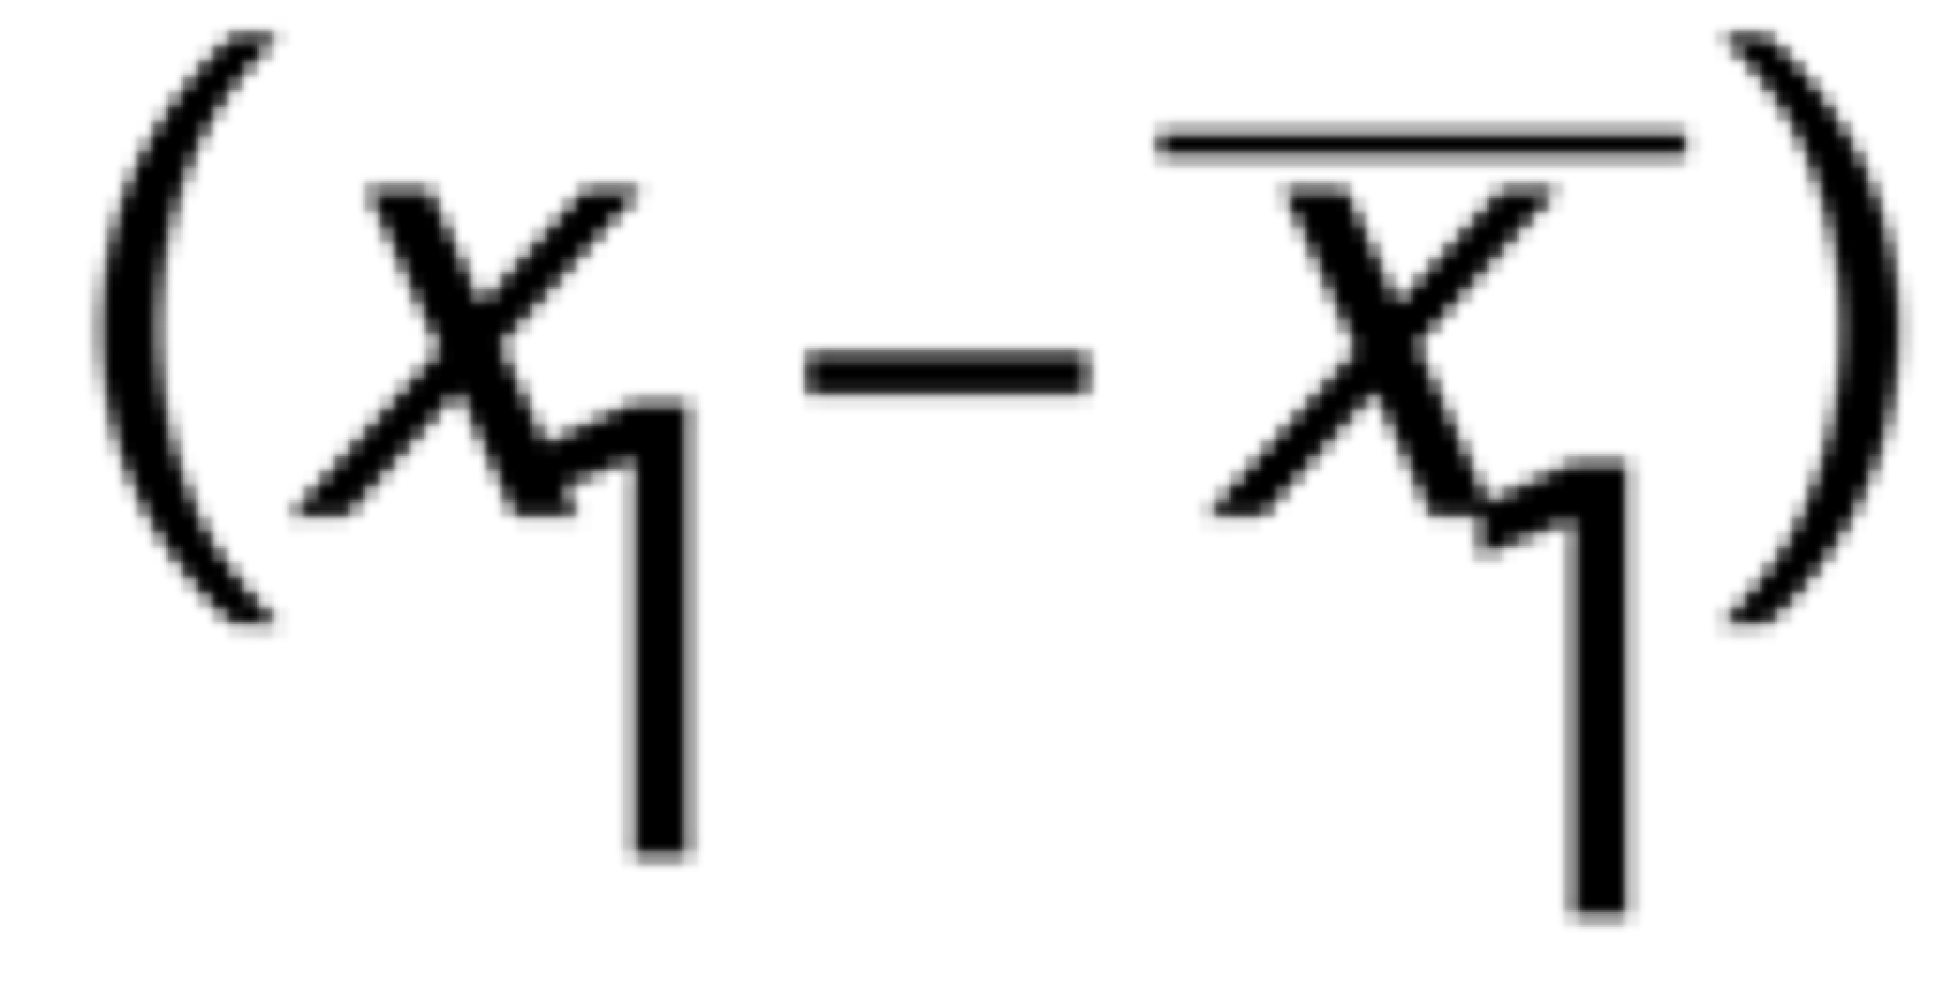
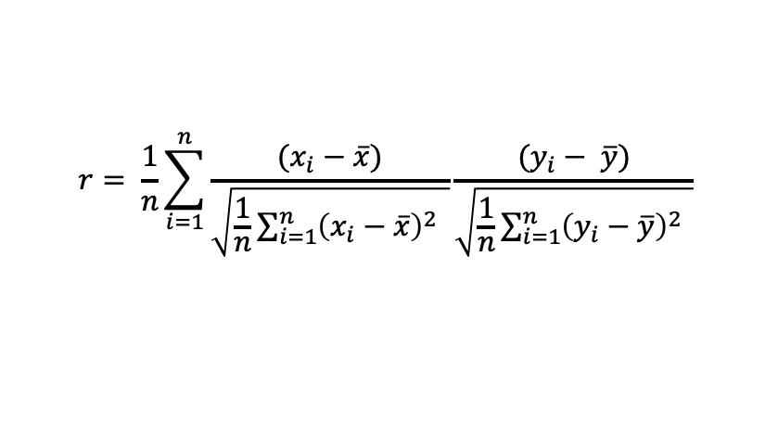
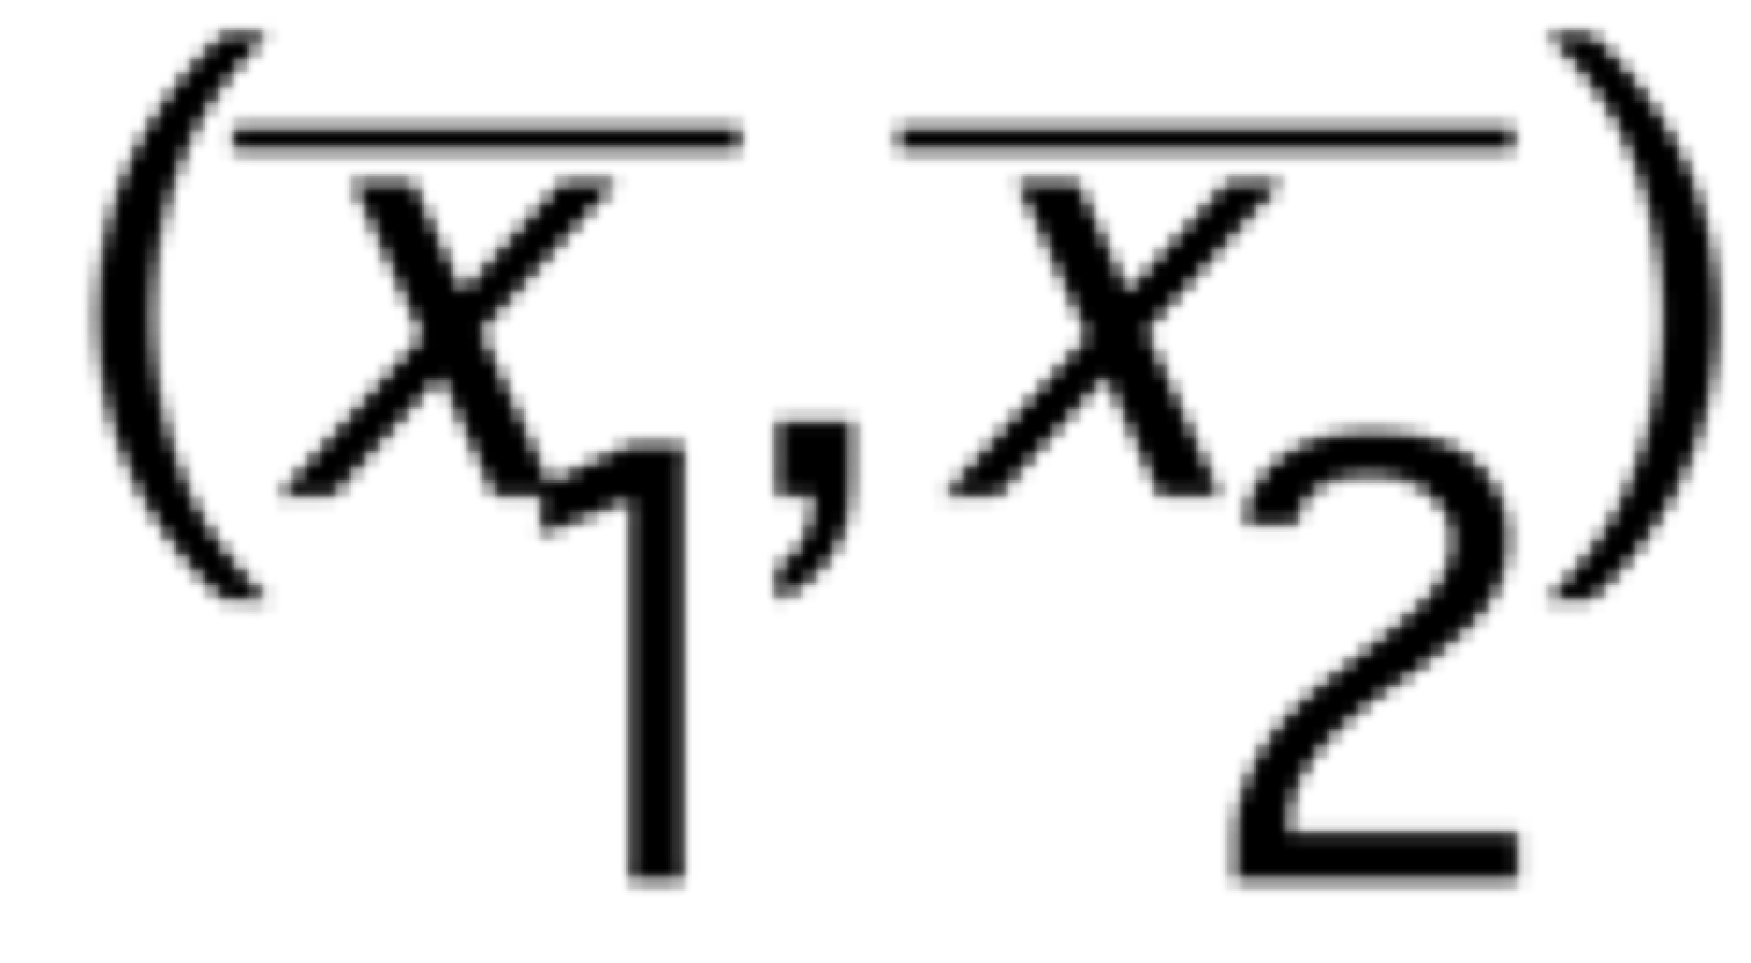
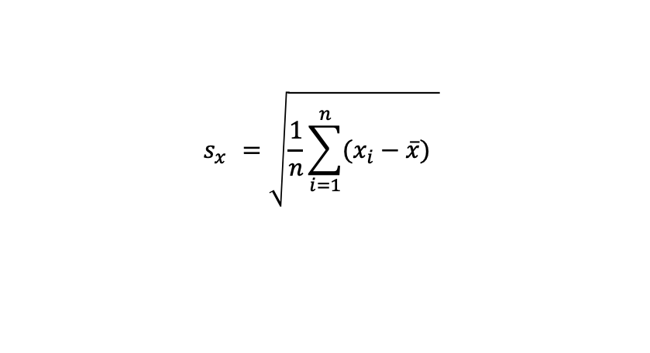
Empirischer Korrelationskoeffizient
$$s_{x}^{}=\sqrt{\frac{1}{n}\sum_{i=1}^{n}{(x_{i}−\overline{x})} }$$
x₂
$$r= \frac{1}{n}\sum_{i=1}^{n}{\frac{(x_{i}−\overline{x})}{\sqrt{\frac{1}{n}\sum_{i=1}^{n}{{\left(x_{i}−\overline{x}\right)}^{2}} }}\frac{(y_{i}− \overline{y})}{\sqrt{\frac{1}{n}\sum_{i=1}^{n}{{\left(y_{i}−\overline{y}\right)}^{2}} }}}$$
x₁
-1 ≤ r ≤ +1

Slide 51
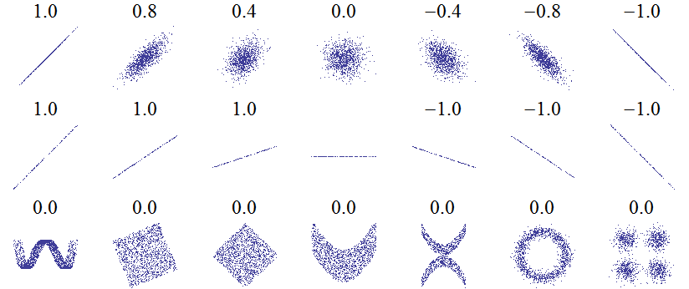
Veranschaulichung
Wikipedia

Slide 52
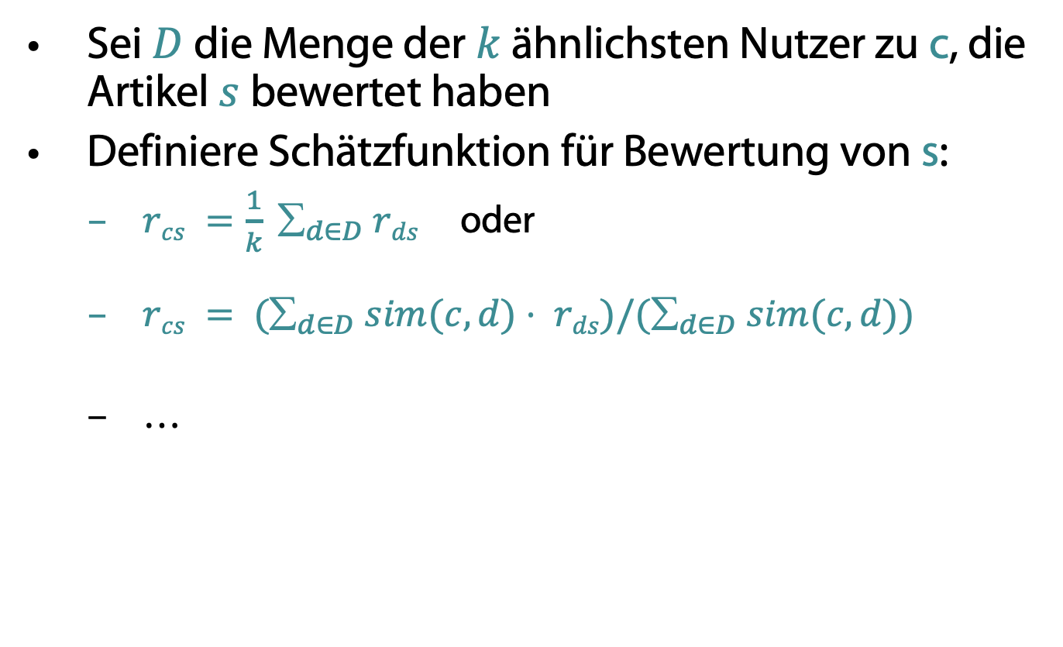
Bewertungsschätzungen
Sei $D$ die Menge der $k$ ähnlichsten Nutzer zu c, die Artikel $s$ bewertet haben
Definiere Schätzfunktion für Bewertung von s:
  $rcs =\frac{1}{k} ∑_{d∈D} rds$ oder
  $rcs = (_{d∈D} sim(c,d)⋅ rds)/(_{d∈D} sim(c,d))$
  …

Slide 53
Aufwand?
Aufwendige Suche nach k ähnlichsten Nutzern
  Betrachtung aller Nutzer?
Kann kaum zur "Laufzeit" erfolgen
  Vorausberechnung nötig
Alternative zur Berechnung von r_{cs} ?
  Suche nach ähnlichen Artikeln
    Artikel-Artikel-kollaborative-Filterung
    Sonst gleiches Vorgehen
  Suche Assoziationsregeln mit s als Vorbedingung
  Suche häufige Artikelmengen mit s als Element

Slide 54
Aufwand der Berechnungen?
Großes Inventar: Viele Artikelmengen zu betrachten
  Support- und Konfidenzberechnung aufwendig
  Apriori-Algorithmus hilft, aber Aufwand trotzdem hoch
Filterung bei vielen Nutzern und Artikeln
  Aufwand ist recht hoch
Teilmenge der Warenkörbe bzw. Nutzer betrachten?
  Wie groß muss die Teilmenge sein,
  um Aussagen treffen zu können?
  Welche Teilmenge(n) auswählen?

